Slide 1
ĐẠI HỌC PHENIKAA • TRƯỜNG CÔNG NGHỆ THÔNG TIN PHENIKAA
PHÂN TÍCH CẢM XÚC
VĂN BẢN TÀI CHÍNH
Ứng dụng trên báo cáo thường niên của doanh nghiệp
Financial Text Sentiment Analysis and Its Application to Corporate Annual Reports
Môn: Xử lý ngôn ngữ tự nhiên
Giảng viên: ThS. Nguyễn Văn Sơn
Nhóm 7: Nguyễn Tùng Dương • Ngô Quang Thiện • Phạm Thế Duy
K18 • CSE703065-2-3-25(N01) • Hà Nội, 2026
1

Slide 2
Thành viên và phân công
Thành viên | Vai trò chính | Công việc | Tỷ trọng
Nguyễn Tùng Dương | Dữ liệu, tiền xử lý và ứng dụng | Thu thập dữ liệu, kiểm tra nhãn, tiền xử lý, EDA, chia dữ liệu, viết phương pháp và thiết kế demo | 33%
Phạm Thế Duy | Mô hình và đánh giá | Baseline, GridSearchCV, lựa chọn mô hình, đánh giá test, confusion matrix và phân tích lỗi | 33%
Ngô Quang Thiện | Báo cáo và trình bày | PDF, Streamlit, trực quan hóa, slide, bảo vệ và kiểm tra cuối | 33%
2

Slide 3
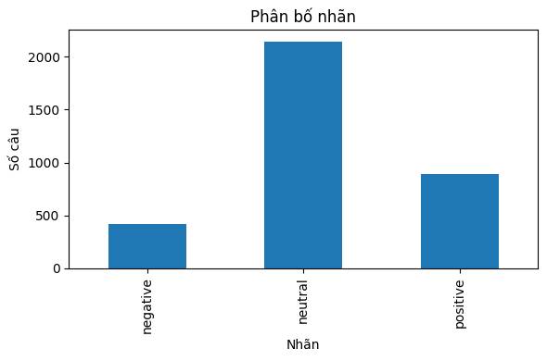
Bài toán và mục tiêu
• Đầu vào: câu tiếng Anh trong miền tài chính hoặc văn bản trích từ PDF.
• Đầu ra: Negative, Neutral hoặc Positive.
• Xây dựng pipeline NLP có thể chạy lại và đánh giá bằng metric.
• So sánh mô hình học máy và chọn bằng Validation Macro-F1.
• Đóng gói mô hình thành ứng dụng Web Streamlit.
• Kết quả không phải khuyến nghị đầu tư.
Neutral chiếm ưu thế nên Accuracy dễ bị lệch; Macro-F1 được ưu tiên khi lựa chọn mô hình.
3

Slide 4
Cơ sở lý thuyết
Financial Sentiment Analysis
Phân loại sắc thái tài chính theo tác động tích cực, tiêu cực hoặc trung lập.
TF-IDF
Biến câu thành vector dựa trên tần suất và độ hiếm của từ/cụm từ.
N-gram
Dùng unigram và bigram để giữ một phần ngữ cảnh cục bộ.
Macro-F1
Trung bình F1 đều giữa các lớp; phù hợp với dữ liệu mất cân bằng.
Data leakage & Domain shift
Tránh rò rỉ train/test và lưu ý khác biệt giữa dữ liệu huấn luyện và báo cáo thực tế.
4

Slide 5
Các phương pháp giải quyết
Phương pháp | Ưu điểm | Hạn chế
Dummy Classifier | Mốc tham chiếu tối thiểu | Không học nội dung
Naive Bayes | Nhanh, phù hợp dữ liệu thưa | Giả định từ độc lập
Logistic Regression | Hiệu quả với TF-IDF, có xác suất | Quan hệ tuyến tính
Linear SVM | Tốt với vector thưa nhiều chiều | Không có xác suất trực tiếp
FinBERT | Hiểu ngữ cảnh tài chính | Cần tài nguyên lớn, chưa thực nghiệm chính thức
Các mô hình truyền thống sử dụng TF-IDF + N-gram; FinBERT được trình bày như hướng mở rộng.
5

Slide 6
Ưu, nhược điểm và lý do lựa chọn
• Neutral chiếm 62,15%, dữ liệu mất cân bằng.
• Macro-F1 được chọn làm chỉ số chính, thay vì chỉ dựa vào Accuracy.
• Linear SVM có Accuracy validation cao nhất: 0,8668.
• Logistic Regression có Macro-F1 validation cao nhất: 0,8058.
• Test chỉ được dùng sau khi khóa mô hình.
Mô hình được chọn
Logistic Regression
Lựa chọn này nhất quán với tiêu chí đánh giá đã đặt trước.
6

Slide 7
Kiến trúc hệ thống
Huấn luyện và đánh giá
Financial
PhraseBank
Kiểm tra
dữ liệu
Tiền xử lý
& EDA
Chia tập
70/15/15
TF-IDF
+ N-gram
GridSearchCV
Logistic
Regression
Đánh giá
test
Pipeline
Joblib
Triển khai ứng dụng
Pipeline
Joblib
Web App
(Streamlit)
Nhập câu
/PDF
Dự đoán
nhãn
Kết quả
& trực quan
• Một notebook duy nhất để tái hiện toàn bộ quy trình.
• Mô hình triển khai được đóng gói bằng Joblib.
• Ứng dụng Web chỉ suy luận, không huấn luyện lại khi truy cập.
7

Slide 8
Dữ liệu và tiền xử lý
Thông tin | Giá trị
Mẫu ban đầu | 3.453
Sau loại trùng | 3.448
Negative | 420 – 12,16%
Neutral | 2.146 – 62,15%
Positive | 887 – 25,69%
Train / Validation / Test | 2.412 / 518 / 518
Giao nhau giữa các tập | 0
• Chuẩn hóa Unicode và khoảng trắng.
• Lowercase riêng cho TF-IDF.
• Giữ số, phần trăm, tiền tệ và từ phủ định.
• Loại trùng trước khi chia tập để giảm nguy cơ leakage.
8

Slide 9
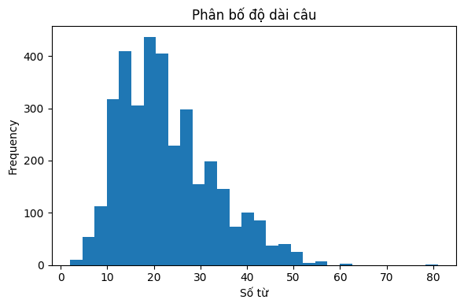
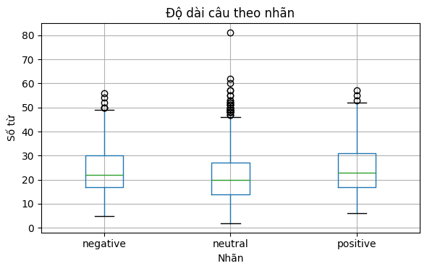
EDA và đặc trưng văn bản
Đặc trưng | Tỷ lệ
Câu chứa số | 57,72%
Câu chứa phần trăm | 7,88%
Câu chứa tiền tệ | 3,94%
Câu chứa phủ định | 4,00%
Nhận xét: dữ liệu tài chính chứa nhiều số liệu và tỷ lệ phần trăm; các thông tin này cần được giữ lại trong tiền xử lý vì có thể quyết định sắc thái của câu.
9

Slide 10
Kết quả validation
Mô hình | Accuracy | Macro-F1
Logistic Regression | 0,8629 | 0,8058
Linear SVM | 0,8668 | 0,8021
Naive Bayes | 0,8359 | 0,7458
Dummy Classifier | 0,6216 | 0,2556
Logistic Regression được chọn vì đạt Macro-F1 cao nhất, dù Linear SVM có Accuracy nhỉnh hơn.
10

Slide 11
Kết quả test
Metric | Giá trị
Accuracy | 0,8571
Macro Precision | 0,8487
Macro Recall | 0,7842
Macro-F1 | 0,8100
Weighted-F1 | 0,8545
Nhãn | Precision | Recall | F1 | Support
Negative | 0,89 | 0,65 | 0,75 | 63
Neutral | 0,89 | 0,93 | 0,91 | 322
Positive | 0,77 | 0,77 | 0,77 | 133
• Neutral có F1 cao nhất: 0,91.
• Negative có Recall thấp nhất: 0,65.
• Kết quả phản ánh ảnh hưởng của mất cân bằng dữ liệu.
11

Slide 12
Confusion matrix và phân tích lỗi
Nhãn dự đoán
 | Negative | Neutral | Positive
Negative | 41 | 10 | 12
Neutral | 2 | 301 | 19
Positive | 3 | 28 | 102
• 518 mẫu test; 74 mẫu sai, tỷ lệ lỗi 14,29%.
• Positive → Neutral là kiểu nhầm nhiều nhất: 28 câu.
• Neutral → Positive: 19; Negative → Positive: 12.
• Câu 21–30 từ có tỷ lệ lỗi cao nhất: 18,64%.
• Câu nhiều mệnh đề, thiếu ngữ cảnh hoặc tín hiệu trái chiều dễ bị nhầm.
Nhãn thật
12

Slide 13
Triển khai ứng dụng Streamlit
Notebook
huấn luyện
Pipeline
Joblib
Streamlit
Web App
Người dùng
nhập câu/PDF
Kết quả
& CSV
3 tab chính
Dự đoán câu • Phân tích PDF • Thông tin mô hình
• Pipeline gồm TF-IDF và Logistic Regression.
• Ứng dụng không huấn luyện lại khi truy cập.
• Model được tải một lần bằng st.cache_resource.
• GitHub quản lý mã nguồn, Streamlit Cloud triển khai Web.
Logistic Regression có predict_proba để hiển thị xác suất từng lớp.
13

Slide 14
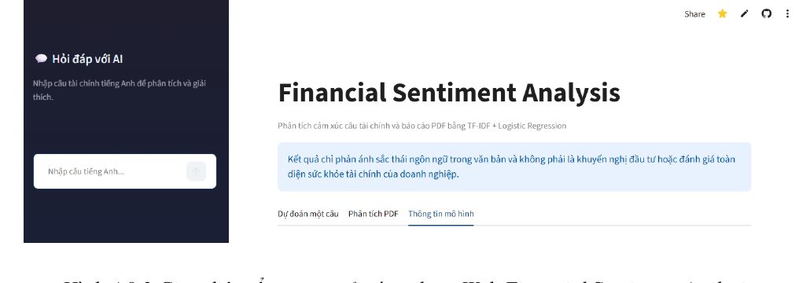
Demo và luồng người dùng
Luồng dự đoán câu
Nhập câu
Bấm phân tích
TF-IDF
Logistic Regression
Nhãn & xác suất
• PDF scan chưa hỗ trợ OCR hoàn chỉnh.
• Kết quả chỉ phản ánh sắc thái ngôn ngữ, không phải khuyến nghị đầu tư.
• Kết quả PDF có thể xuất thành CSV để kiểm tra lại từng câu.
Luồng PDF
Tải PDF
Trích text
Tách câu
Dự đoán batch
Bảng/CSV
14

Slide 15
Kết luận, hạn chế và hướng phát triển
Kết quả đạt được
Hạn chế và hướng phát triển
• Hoàn thành pipeline NLP từ dữ liệu đến Web.
• Mô hình được chọn: Logistic Regression.
• Validation Macro-F1: 0,8058.
• Test Accuracy: 0,8571; Test Macro-F1: 0,8100.
• Mô hình được đóng gói bằng Joblib và tích hợp Streamlit.
• Hạn chế: dữ liệu mất cân bằng, Negative ít mẫu.
• TF-IDF chưa hiểu đầy đủ ngữ cảnh sâu.
• PDF scan và tài liệu nhiều cột còn khó xử lý.
• Hướng phát triển: FinBERT, OCR, dữ liệu báo cáo thực.
• Mở rộng tiếng Việt và lưu lịch sử phân tích.
Hệ thống hỗ trợ phân tích ngôn ngữ tài chính, nhưng không thay thế đánh giá tài chính chuyên sâu.
15

Slide 16
Cảm ơn thầy và các bạn đã lắng nghe
GitHub: https://github.com/ngtd-2609/financial-sentiment-analysis-app.git
Streamlit: https://financial-sentiment-analysis-ntd.streamlit.app/
16

